Slide 1
網站漏洞分析與實務
報告者: 鄭勝峰
指導教授: 曾龍

Slide 2
Agenda
網站的資安威脅
從OWASP TOP 10 到OWASP API TOP 10
DVWA 測試平台
DVWA實戰:command injection
DVWA實戰:SQLI
DVWA實戰:XSS
學習心得

Slide 3
網站的資安威脅

Slide 4
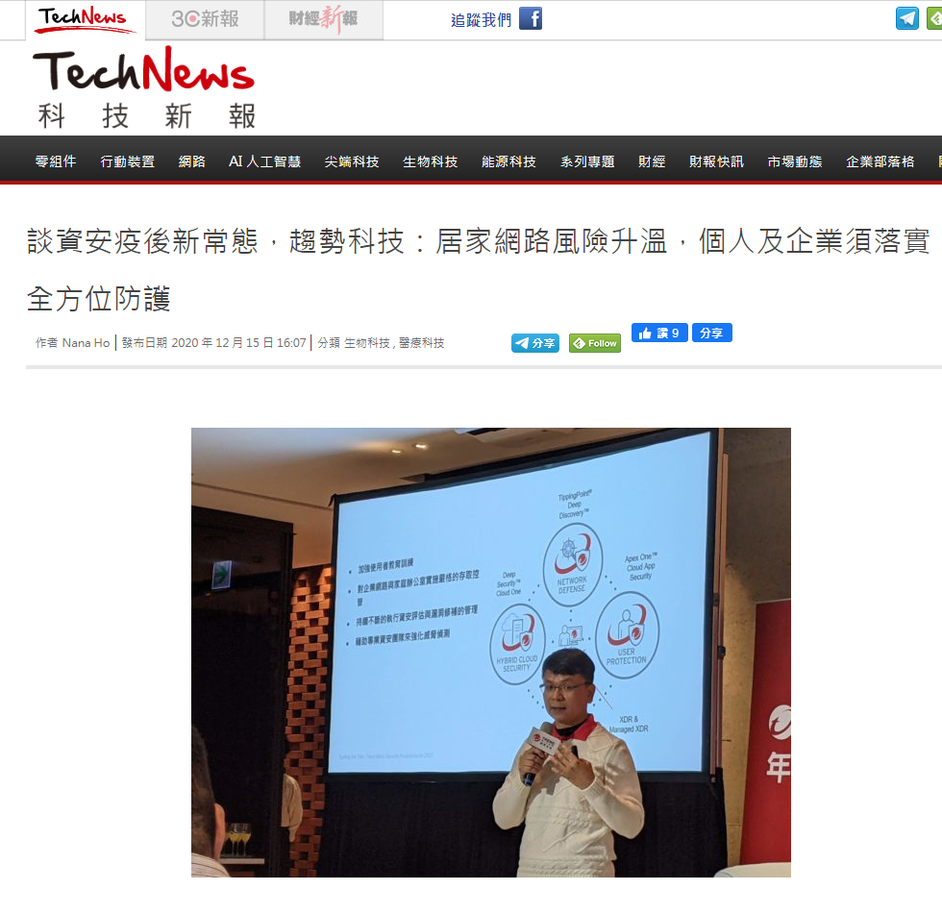
網站的資安威脅
https://technews.tw/2020/12/15/trend-micro-2021-report/

Slide 5
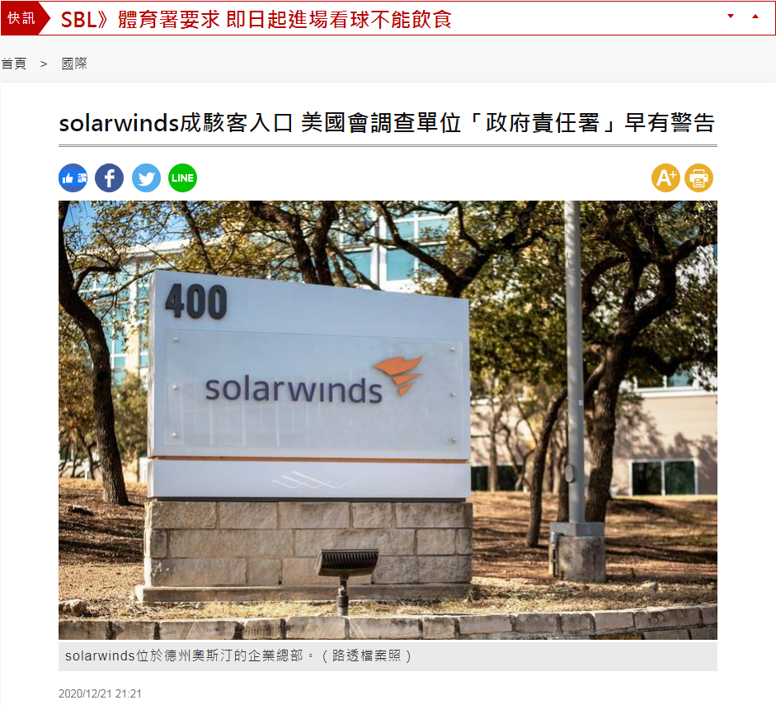
網站的資安威脅
https://news.ltn.com.tw/news/world/breakingnews/3388170

Slide 6
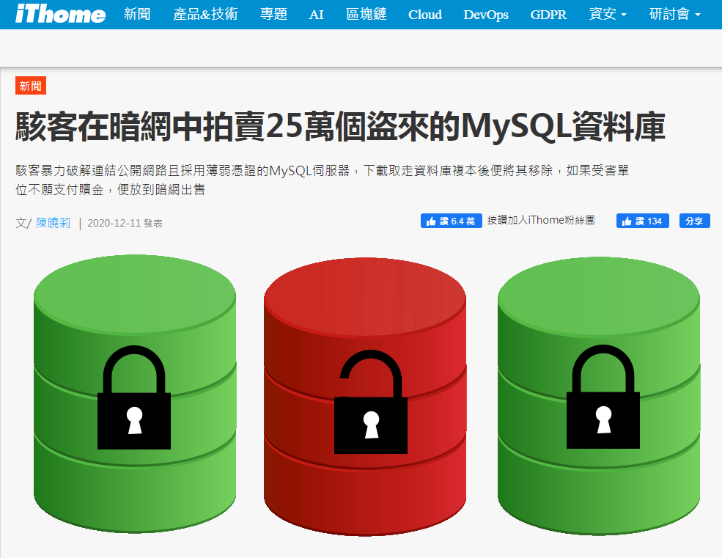
網站的資安威脅
https://www.ithome.com.tw/news/141613

